Slide 1
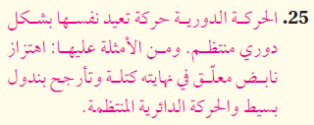
30
كتاب الطالب

Slide 2
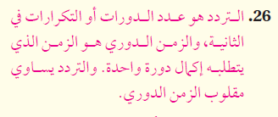
30
كتاب الطالب

Slide 3
30
كتاب الطالب

Slide 4
30
كتاب الطالب

Slide 5
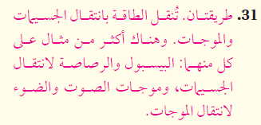
30
كتاب الطالب

Slide 6
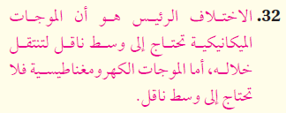
30
كتاب الطالب

Slide 7
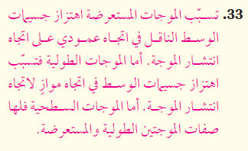
30
كتاب الطالب

Slide 8
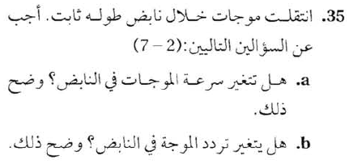
30
كتاب الطالب

Slide 9
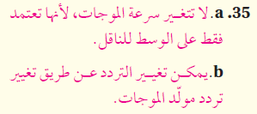
30
كتاب الطالب

Slide 10
30
كتاب الطالب

Slide 11
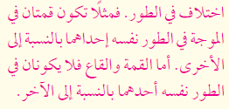
30
كتاب الطالب

Slide 12
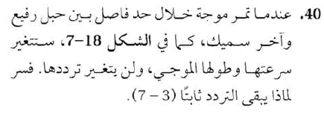
30
كتاب الطالب

Slide 13
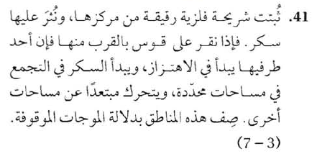
30
كتاب الطالب

Slide 14
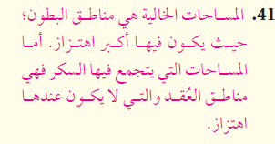
30
كتاب الطالب

Slide 15
31
كتاب الطالب

Slide 16
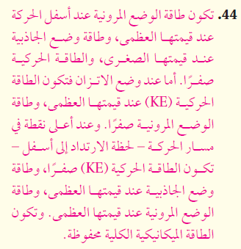
31
كتاب الطالب

Slide 17
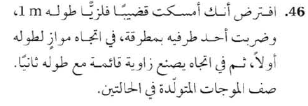
31
كتاب الطالب

Slide 18
31
كتاب الطالب

Slide 19
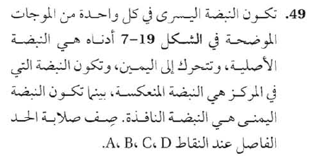
31
كتاب الطالب

Slide 20
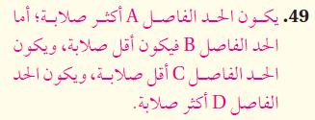
31
كتاب الطالب

Slide 21
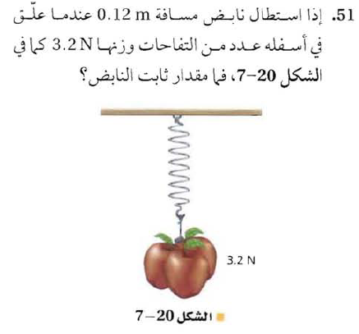
31
كتاب الطالب

Slide 22
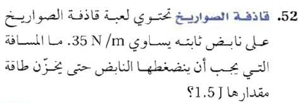
32
كتاب الطالب

Slide 23
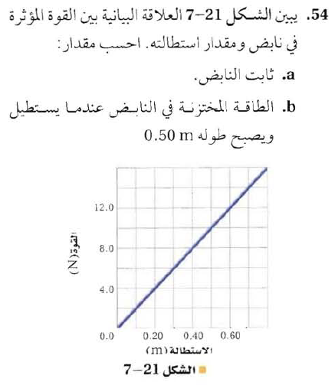
32
كتاب الطالب

Slide 24
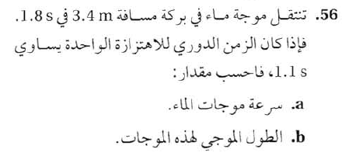
32
كتاب الطالب

Slide 25
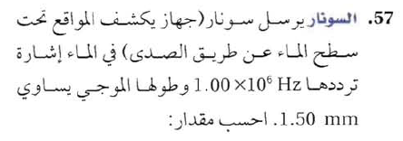
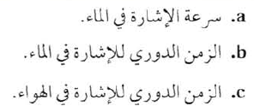
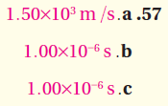
32
كتاب الطالب

Slide 26
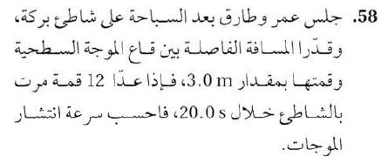
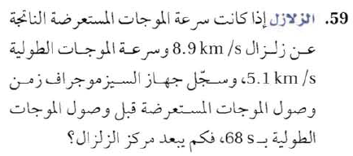
32
كتاب الطالب

Slide 27
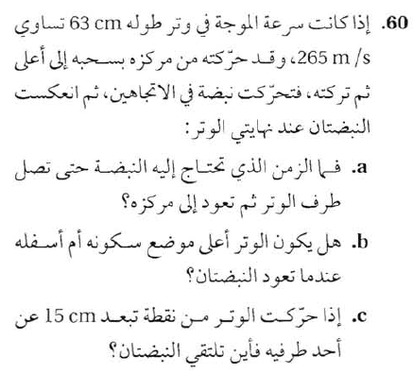
32
كتاب الطالب

Slide 28
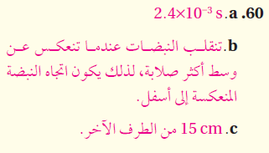
32
كتاب الطالب

Slide 29
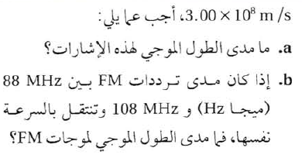
32
كتاب الطالب

Slide 30
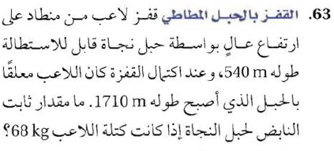
33
كتاب الطالب

Slide 31
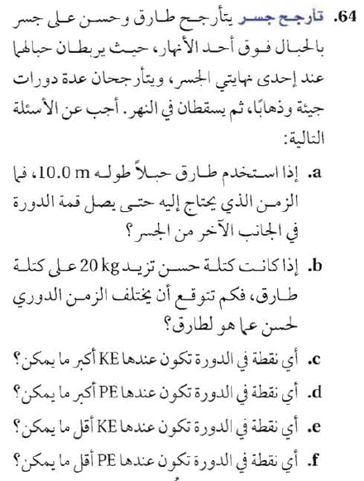
33
كتاب الطالب

Slide 32
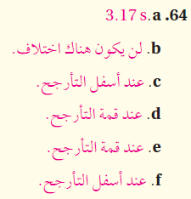
33
كتاب الطالب

Slide 33
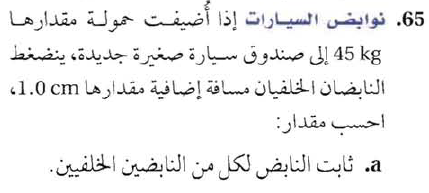
33
كتاب الطالب

Slide 34
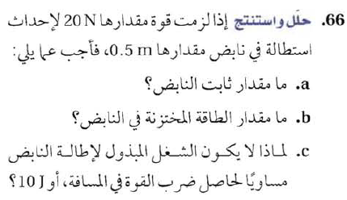
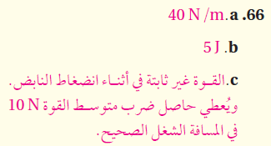
33
كتاب الطالب

Slide 35
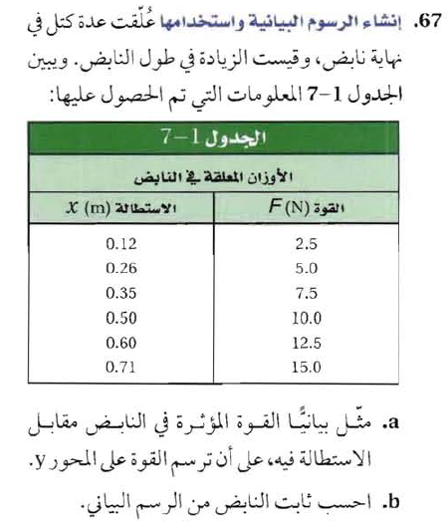
33
كتاب الطالب

Slide 36
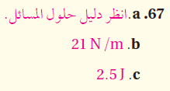
33
كتاب الطالب

Slide 37
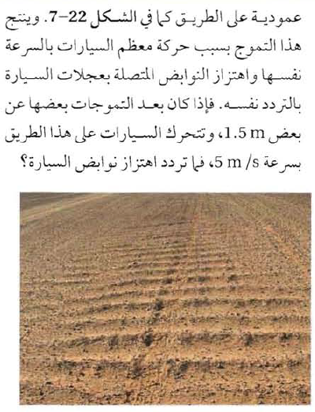
33
كتاب الطالب

Slide 38
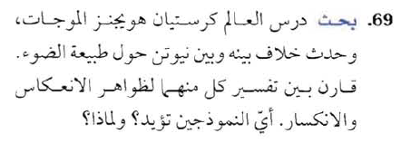
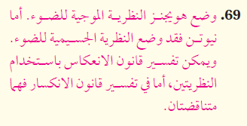
33
كتاب الطالب

Slide 39
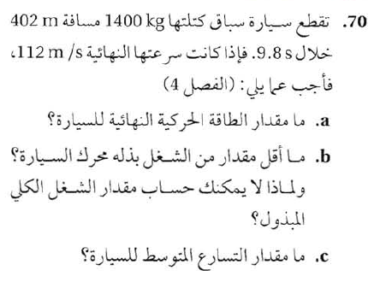
33
كتاب الطالب

Slide 40
33
كتاب الطالب

